Slide 1
Project management introduction
Beáta Neidert, Tibor Varga

Slide 2
Agenda
01 | Introduction
02 | Vasa project
03 | Project management history
04 | ITIL
05 | Project
06 | Management
07 | Project Management
08 | Project vs Operation
09 | Project Program Portfolio
10 | PM Methods
11 | PM/PMO roles
12 | Project/Product life cycle

Slide 3
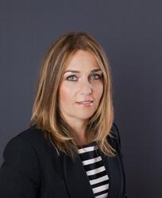
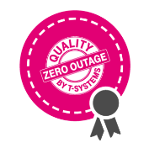

Introduction
Neidert Beáta
  Project: Quality Academy Certification platform

Slide 4
Solutions & Projects

Slide 5






ITSH SOLUTIONS & PROJECTS - FACT SHEET
BUSINESS VALUE
CA. 7,5 MIO. €
SAVING P.A.
Nearshore vs LBU
Total Staff
176
LBUs/Countries
Served already 12 LBU-s
Languages
Number of Customers
Roughly 40 accounts

Slide 6

S&P FUNCTIONS
SOLUTION DESIGN (PRESALES)
BID MANAGEMENT / SOLUTION DESIGN
Lead DSM process / team
Preparation of operational concept
Preparation of Business Case
Solution Design
Coordination of technical solution design
Get management sign-off
DUE DILIGENCE
  Preparation of questionnaire
  Data gathering in the data room
  Analysis and evaluation
  Contract preparation

Slide 7

S&P FUNCTIONS
PROJECT AND TRANSITION MANAGEMENT
Provide assistance to Local and International projects
Provide support for the local Service Lines/GDUs
PM AND TM METHODOLOGY, PROFESSIONAL DEVELOPMENT
Adopt the TS PM and TM methodology to the requirements
Maintenance and rollout
Provide PM trainings (basic and advanced)
PROJECT PORTFOLIO MANAGEMENT
Project Selection
Steering and Controlling
Project Follow-up

Slide 8





WHY VIRTUAL PROJECT MANAGEMENT?
GLOBALISATION
TIME EFFICIENCY
HOME OFFICE
COST EFFICIENCY
INTERNATIONAL EXPERIENCES

Slide 9
PROJECT MANAGEMENT ACADEMY
Workstreams
PM FRAMEWORK
Structured, transparent career path & improve awareness and maturity
CONTAINS
PROVED TECHNICAL ASSESSMENT CENTER IS INCLUDED
TAC
PMA Official Process
COMPLETED
AND THE WHOLE SPM COMMUNITY IS USING THE RESULT
Pilot
Cost
Structure
for PMA
PM
Onboarding Package
PM Academy Framework
Individual Development Plan
Competency Matrix & Trainings
IN PROGRESS
Knowledge Sharing Events
Sustainable
PM Academy
Subject Matter Expert Program
Knowledge
Base
Mentoring Program
TO BE INITIATED

Slide 10
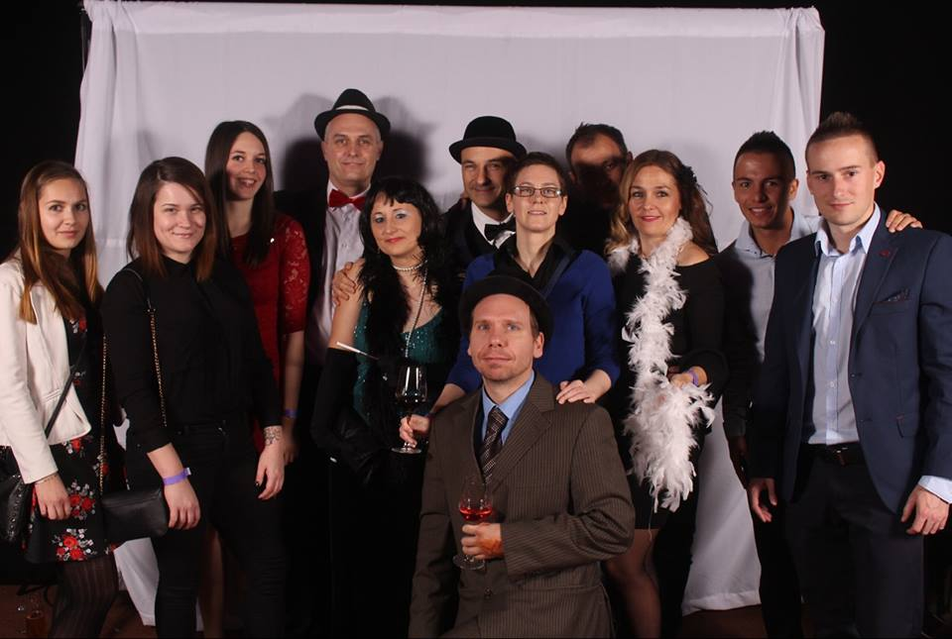
Year end party 2017

Slide 11
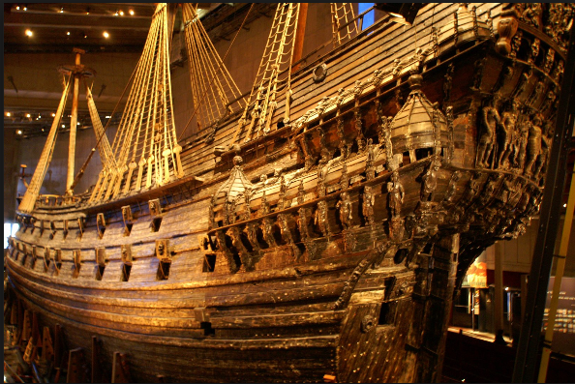
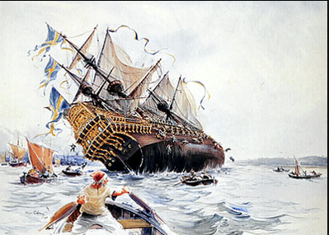
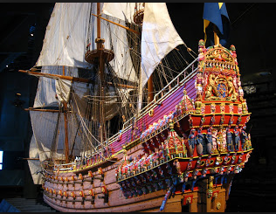
Vasa hajó – Stockholm - 1628
Notes:
A Vasa a világ egyetlen, épen fennmaradt 17. századi hajója, amely a Vasa nevet kapta az uralkodó Vasa-dinasztia címere után. A hajót II. Gusztáv Adolf, svéd király parancsára építették. A vitorlás két év alatt készült el a holland hajóépíto mester, Henrik Hybertsson vezetésével építették. A Vasa nem kevesebb, mint négyszáz ember keze munkáját viseli magán. A háromárbocos hajón tíz vitorla kapott helyet. Magassága az árboctalptól számítva 52 méter, hossza 69 méter volt. Súlya elérte az 1 200 tonnát. Fedélzetén 64 ágyú kapott helyett.
1628 augusztus 10-én vitorlákat bontott. Korabeli források szerint a Vasa terveit az építési munkálatok megkezdése után módosították. A király a szokásosnál nagyobb számú ágyút kívánt volna a fedélzeten elhelyezni. Ennek eredményeképpen a hajótest eredeti méretezése nem felelt meg az elvárásoknak. A hajó vízvonal feletti része így jóval magasabb lett, mivel két zárt ágyúfedélzettel építették meg. A hajó alját nagyméretu, nehéz kövekkel töltötték fel, amelyek az építok elgondolása szerint a hajótestet egyensúlyban tartották volna. Azonban sajnos az átalakítások miatt a Vasa túlságosan fejnehéz lett, a 120 tonnás ballaszt nem volt elegendo a hajó egyensúlyban tartására.
A Vasa úti célja valószínuleg Lengyelország lett volna, hiszen a lengyelek akkoriban már régóta Svédország legnagyobb ellenségének számítottak.
Amint a hajó méltóságteljesen siklott a kiköto bejárata felé, hirtelen feltámadt a szél. A szél belekapott a vitorlákba, majd a Vasa az oldalára billent, de rövidesen visszaállt egyenes helyzetbe. Egy hirtelen jött második széllökés a hajót azonban már az oldalára fordította. Az ágyúnyílásokon keresztül a víz akadálytalanul tört utat a hajó belseje felé. A Vasa rövid idon belül a tenger mélyére süllyedt, örök hullámsírba temetve a személyzet 150 tagjából legalább harminc embert, ám egyes források szerint ötvenet.
A Vasa 1961. április 24-én végre ismét felszínre került 333 év után. A sós vízi hajóroncsokat rongáló hajóféreg, a Teredo navalis, a Balti-tenger édesvízzel kevert tengervízében nem fordul elo.

Slide 12
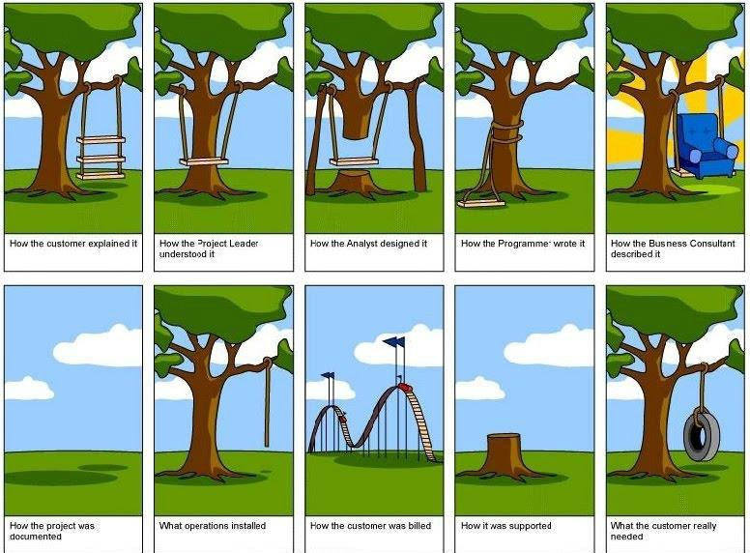
Project - different point of views

Slide 13
Project management history
A projektmenedzsment az erőforrások szervezésével és azok irányításával foglalkozó szakterület, melynek célja, hogy az erőforrások által végzett munka eredményeként egy adott idő- és költségkereten belül sikeresen teljesüljenek a project céljai.
Projekteket azóta terveznek, mióta az emberek nagyobb feladatokat közösen végeznek.
A modern projektmenedzsment kialakulásának kezdete az 1950-es évekre tehető
1969-ben alakult meg a Project Management Institute (PMI)
Notes:
https://hu.wikipedia.org/wiki/Projektmenedzsment
Projekteket azóta terveznek, mióta az emberek nagyobb feladatokat közösen végeznek. Legyen akár szó egy hadjárat megtervezéséről és felszereléséről, egy templom vagy erődítmény megépítéséről, egyik sem volt elképzelhető anélkül, hogy az ezért felelős emberek ne tervezték volna meg ezeket a „projekteket”. Azonban hosszú ideig mindez keretek nélkül történt, az adott személy tudásán és tapasztalatán alapult; csak a 20. században gyűjtötték össze és rendszerezték ezeket az informális eljárásokat, és alakították ki a tudományos formáját, melyet ma projektmenedzsmentnek nevezünk.
Az 1900-as évek elején Frederick Taylor egy pennsylvaniai acélműben kezdte el tanulmányozni, hogy a munkások által végzett feladatok részekre bontásával és mérésével hogyan lehet növelni a hatékonyságot. Érdeklődésének középpontjában az állt, hogy lehet-e jobb eredményeket elérni a már ismert módokon ("dolgozz többet és keményebben") kívül. Munkái a menedzsmenttudományok alapjainak tekinthetőek.^{[1]}
Taylor munkatársa volt Henry Gantt, aki az első világháború alatt az Amerikai Haditengerészetnél tanulmányozta a hadihajók építésének folyamatát és a folyamat menedzsmentjét. A hajóépítést folyamatokra és feladatokra bontotta, a feladatok végrehajtását mérte és dokumentálta, és ehhez saját maga alkotott speciális grafikonokat. Ezekkel átlátta és elemezni tudta a hajóépítés egyes folyamatait és összefüggéseit, és nyomon tudta követni, hogy hogyan halad előre az építés (terv szerint haladnak, késésben vannak stb.). A Gantt-diagram az elmúlt majd 100 évben végig fontos eszköze maradt a projektmenedzsmentnek, Gantt munkái előfutárai voltak több mai, modern menedzsment eszköznek, többek között az erőforrásallokációnak és a WBS-nek (work breakdown structure).
A modern projektmenedzsment kialakulásának kezdete az 1950-es évekre tehető, amikor az amerikai rakétaprogram a szovjetekhez képest hátrányban volt. Nemzetbiztonsági kérdéssé vált, hogy az Egyesült Államok minél hamarabb képes legyen interkontinentális ballisztikus rakétát előállítani. Egészen addig a projekteket ad hoc módon, gyakran a Gantt-diagram segítségével, de leginkább informális technikák használatával menedzselték az USA-ban is.
A Polaris rakéta projekt során ezernél is több beszállító dolgozott; ehhez a rendkívül komplex és nagyméretű projekthez az addig használt módszerek nem vezettek volna elég gyorsan eredményre. A Polaris projekt során fejlesztette ki 1958-ban a Booz Allan Hamilton Inc. nevű tanácsadó cég alvállalkozóként a projektek tervezésére és ütemezésére használt első tudományos modellt, az ún. PERT modellt (Program Evaluation and Review Technique – program kiértékelési és felülvizsgálati technika).^{[2]} Nagyjából ebben az időben fejlesztette ki a DuPont Corporation és a Remington Rand Corporation közösen a projektek tervezésére és ütemezésére használt másik matematikai hátterű algoritmust, a kritikus út módszert (Critical Path Method). Ezek a matematikai módszerek nagyon gyorsan elterjedtek a civil vállalatok körében, akik – a katonai programok sikerét követően – használni kezdték a hadsereg által finanszírozott kutatások és fejlesztések eredményeit.
1969-ben alakult meg a Project Management Institute (PMI) abból a célból, hogy a projektmenedzsment iparág érdekeit szolgálja. A PMI alapfeltevése az volt, hogy a projektmenedzsment eszközök és technikák közösek még az olyan egymástól távol álló területek között is, mint a szoftver-fejlesztés vagy az építőipar. 1981-ben a PMI vezető testülete jóváhagyta a később Projektmenedzsment Útmutató (The Guide to the Project Management Body of Knowledge – PMBOK) néven ismertté vált dokumentum kifejlesztését, amely tartalmazza a szakmában széleskörűen elfogadott szabványokat és gyakorlati útmutatókat.

Slide 14
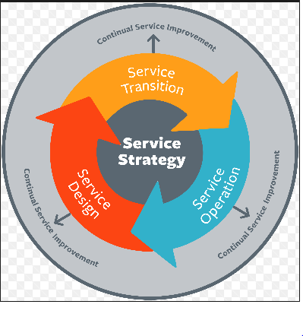
ITIL - Information Technology Infrastructure Library
Az ITIL egy informatikai rendszerek üzemeltetésére és fejlesztésére szolgáló módszertan, illetve ajánlás gyűjtemény
Notes:
Az ITIL definíciója 5 fő kötetből illetve az ezekhez kapcsolódó kiegészítő anyagokból áll. A kötetek az alábbi folyamatokat ismertetik:
Szolgáltatásstratégia (Service Strategy) A folyamat azonosítja azokat a (piaci) lehetőségeket, amelyeket új szolgáltatások bevezetésével ki lehetne aknázni. Az eredmény egy stratégiai dokumentum, amely felvázolja az új szolgáltatás tervezésének, megvalósításának, üzembehelyezésének és folyamatosan javuló minőségben történő nyújtásának folyamatát. A szolgáltatás bevezetése új képességekkel ruházza fel a szolgáltató céget (szervezetet), ezáltal értéknövelő szerepet tölt be. A kötet legfontosabb fejezetei a Szolgáltatás-portfólió kezelése és Pénzügyi menedzsmentje.
Szolgáltatástervezés (Service Design) A folyamat eredményeként projekt-terv készül az előző lépésben keletkezett stratégia által felvázolt szolgáltatás konkrét megvalósítására. A terv részletezi az új szolgáltatás bevezetésének minden vonatkozását, a bevezetéshez és üzemeltetéshez szükséges támogató folyamatokkal együtt. A kötet legfontosabb fejezetei az Üzemeltetés és üzemvitel biztosítása, Kapacitástervezés valamint az Informatikai- és üzembiztonság.
Szolgáltatáslétesítés és -változtatás (Service Transition) A megtervezett szolgáltatás létesítéséhez és a környezet módosításához szükséges folyamatok leírása. Fontos fejezetek a Változás- és verziókezelés, Konfigurációmenedzsment és Dokumentációkezelés.
Szolgáltatásüzemeltetés (Service Operation) Az előzővel szorosan összefüggő kötet tárgyalja a szolgáltatás folyamatos és hibamentes üzemeltetéséhez szükséges folyamatokat és szervezési kérdéseket. A folyamatok garantálják a szolgáltatási megállapodásokban (SLA, Service level agreement) vállalt szolgáltatásminőséget. Legfontosabb fejezetek a Hiba- és igény- és incidenskezelés.
Állandó szolgáltatásfejlesztés (Continual Service Improvement) c. kötet tárgyalja a szolgáltatás folyamatosan javuló minőségben nyújtásának feltételeit. Kiemelt fejezetek a Szolgáltatási szint mérése, riportolása (jelentése) és menedzsmentje c. fejezetek.

Slide 15
project
Temporary endeavor (definite beginning and end)
Creating unique product, service or result for a purpose
Project constraints:
    scope of work, quality, budget, resources, schedule, risks, customer satisfaction

Slide 16
management
A stratégiai menedzsment fő fókusza a hosszabb távú célok meghatározása és ezek realizálása
  a haszna is főként hosszú távon realizálódik
  szervezet egészét érintő változásokat vezet be
Az operatív menedzsment fő funkciója, hogy a napi, operatív feladatok (termelés, pénzügy stb.) rendben, hatékonyan és hatásosan menjenek
  rövid távú

Slide 17

project management
Application of knowledge, skills, tools and techniques to project activities to meet the project requirements
Goal oriented
Notes:
A definícióból világosan látható, hogy a projektértelmezés már túllép az önmagában elégtelenné vált, de a projekt jellegéből fakadóan elengedhetetlenül fontos projektháromszögön, és bevezeti az eredményorientáltságot. Ugyanis fontos lehet az adott időben, adott költségen, adott minőségben történő teljesítés, de nem ez válik a projektek lényegévé. Ez köszönhető annak a ténynek, hogy a környezet elvesztette statikus voltát. Így önmagában az, ha egy projektszerű beruházás7 adott költségen, adott minőségen és adott időre teljesül, még nem garantálja a megfelelő eredmény létrejöttét. Ezért váltak szükségessé az eredményorientált definíciók. Természetesen ez nem azt jelenti, hogy a projektháromszög (idő, költség, minőség) paraméterei elhanyagolhatóak lennének, csupán azt, hogy ezek önmagában már nem felelnek meg a mai projektértelmezésnek.
Traditional versus Modern PM:
Traditional: focus only on time and cost (success rate = 25%)
Modern: holistic, focus on integration, scope, time, cost, quality, HR,communication, risk, procurement and stakeholders (success rate = 75%)

Slide 18
project vs operation
Projekttevékenység | Operatív működés
Új terméket állít elő. | Ugyanazt a terméket állítja elő.
Meghatározott kezdettel és befejezéssel rendelkezik. | Folyamatos tevékenység.
Több tudományterület ismeretét igényli. | Specifikus tudást igényel.
Ideiglenes csapat. | Permanens szervezet.
Egyediség. | Ismétlődő és jól ismert.

Slide 19
project vs operation
Projekttevékenység | Operatív működés
Terv szerint dolgozók meghatározott költséggel. | Éves költségterv alapján dolgozik.
Megszüntetik, ha az előzetes célok nem teljesülnek. | A folyamatos működés majdnem minden körülmény ellenére biztosítva van.
Nehéz meghatározni és betartani a költségét és befejezésének idejét. | Az éves kiadások a korábbi tapasztalatok alapján kerülnek meghatározásra.

Slide 20
Project – Program- Portfolio
PORTFOLIO
Portfolio
PROGRAM
Program
Program
PROJECT
Project
Project
Project
Project

Slide 21
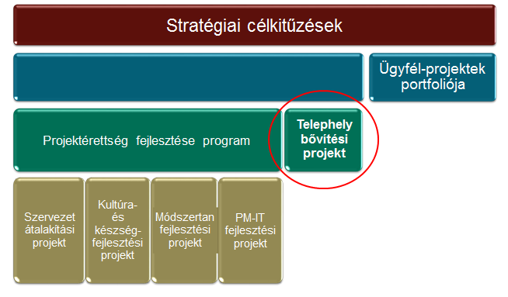
Project – Program- Portfolio

Slide 22
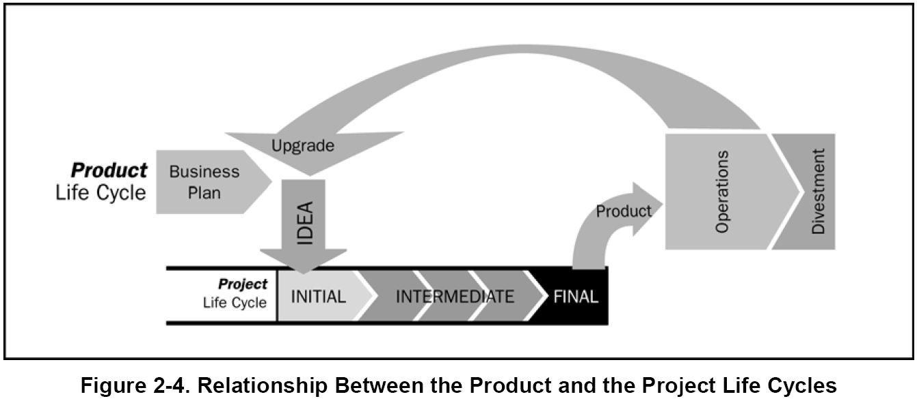
project life cycle / product life cycle
Notes:
The product life cycle is longer than the project life cycle.
The project life cycle has a definite end while the product life cycle may not.
A product life cycle can have single or multiple projects.
The product life cycle phases do not overlap while the project phases may overlap.
In the product life cycle phases are sequential, while in project life cycle phases may or may not be sequential.

Slide 23
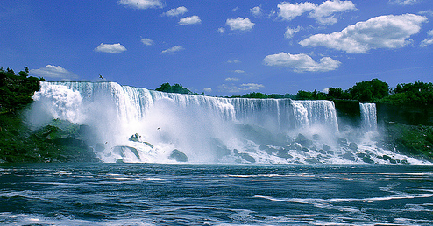
PROJECT MANAGEMENT methods
Vízesés modell
Iteratív modellek
Agilis modellek
Notes:
Vízesés modell – 1970 (ahol a folyamatlépések kötötten, mélyen dokumentálva, egymás után, meghatározott sorrendben zajlanak le)
Iteratív modellek – 1980-as évek (melyekben a folyamatlépések nem lineárisan következnek egymás után, hanem a fázisok a fejlesztés előrehaladtával ismétlődnek)
Agilis modellek – 2000-es évek (Az eddigi modellekkel ellentétben itt a fókusz az interakciókon, a prototípusokon, az együttműködésen és a változáskezelésen van)

Slide 24
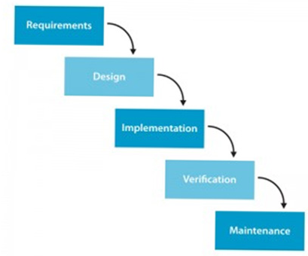
PM methods – Waterfall model
Detailed scoope at the beginning for the whole project (master plan)
Change request after the master plan (smaller changes)
Notes:
Iteratív modellek
Iterációkból áll, melyek folyamatosan ismétlődnek a projekt során.
Egy iteráció négy nagyobb fázisból áll (célok meghat, alternatívák értékelése és kockázatelemzés, fejlesztés, köv fázis tervezése).
Ahogy fejlődik a termék, ugyanazokon a fázisokon megy keresztül újra és újra.
Az egyes iterációk végén a követelmények egyre nagyobb részhalmazát kielégítő rendszer áll elő.
Hangsúlyos a megrendelő folyamatos, aktív bevonása a fejlesztési tevékenységes során.
Hátránya, hogy a nagyszámú köztes iteráció miatt sok, végül felesleges dokumentáció születhet.

Slide 25
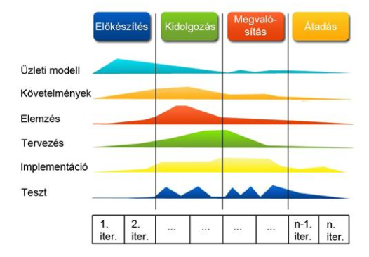
PM methods – Agile model
Do not have detailed scoope
Requirements list
Sprint (1,2…n)
Notes:
Egy projekt általában egy ötlettel kezdődik.
Először elkezdik címszerűen összeírni, hogy mit is kell tartalmaznia a terméknek ahhoz, hogy az ötlet megvalósuljon ezt nevezzük product backlog listának.
A product owner vezetésével priorizálnak, majd ha elkezdik kidolgozni a mögöttes tartalmat is.
Ezt követően elkezdődnek az iterációk, amiket sprinteknek nevezünk.
A product owner és a fejlesztőcsapat a sprint elején összeül, és ennek a listának egy, a tetején lévő elemét, (amiről a product owner úgy gondolja, hogy belefér egy sprintbe) odaadja a csapatnak véleményezésre.
A lista elemeit (story) feladatokra (task) bontják, és ezeket a task-okat kivitelezik a fejlesztők, míg egy story el nem készül, majd folytatják a következő story-val a sprint backlog végéig.
Szintén fontos elem, hogy minden nap van egy úgynevezett daily scrum, amikor a team maga (az önszervezésből adódóan) megbeszéli, hogy mit csináltak az előző napon, hova jutottak, és az adott napon mivel folytatják.

Slide 26
PROJECT MANAGEMENT - Lean, 6sigma
Strukturált problémamegoldó és folyamatfejlesztő eljárás
5 kritériumnak kell megfelelni:
Kulcsfolyamat
Mérőrendszerrel rendelkezik
Valós problémát szűntet meg
Tényleges megtakarítást okoz, mely
Külső / belső vevői igényt elégít ki
Notes:
Lean (karcsú) egy vállalatszervezési, vállalatirányítási rendszer, amelynek célja, hogy a vállalat minél gazdaságosabban állítsa elő a termékeit, szolgáltatásait.
A LEAN vállalat a tevékenységeit elsősorban az alapján alakítja ki, hogy a vevő számára mi az érték.
Ami a vevő számára nem teremt értéket, amiért a vevő nem fizet, azt a LEAN veszteségnek (pazarlásnak) tekinti, és a munkafolyamatok hatékonyságát ezeknek a veszteségeknek a megelőzésével, megszüntetésével vagy minimálisra csökkentésével növeli.
Bármely lean, illetve six sigma projektnek 5 kritériumnak kell megfelelnie:
Valamely kulcsfolyamathoz kapcsolódik -> mire fokuszálunk
Világos és egyértelmű mérőrendszerrel rendelkezik az ahhoz tartozó cél egyértelműen definiált
Valós problémát szűntet meg, mely abból ered, hogy a mérőrendszer nem képes teljesíteni elérni a célt –> mit akarunk javítani?
Tényleges megtakarítást okoz, mely
- Árbevételt növel, vagy
- Költséget csökkent, vagy
- Lekötött tőkét (készletet) csökkent
úgy, hogy közben a másik két feltétel a fentiek közül nem sérül (!)
Külső / belső vevői igényt elégít ki
Amennyiben a fenti feltételek akár egyikének kielégítése is sérül, úgy komoly kockázatok jelentkeznek a projekt befejezhetőségét illetően (legyen az akár határidő, akár tényleges befejezés).

Slide 27
project management roles – Project manager
Depends on the organizational structure, ultimate responsibility for the product quality of the project.
Knowledge (what the PM knows about project management)
Performance (what the PM is able to do or accomplish)
Personal (how the PM behaves when performing the project)
Notes:
Knowledge -> PM mit tud a PM managementről, erre nagyon jó támogató rendszerek vannak pár perc múlvamegnézzük részletessen a 10 tudásterületet, ami mentés, szerint dolgozunk
Performance -> hogy képes a tudása alapján végrhajtani, lemendzseni a projetet
Personal -> PM személyes attitüdjét jelenti, sokftskilleket (kommunikáció, stresszkezelés, érdekérvényesítő képesség, prezentációs technika, stb…) ezek fejleszthetők

Slide 28
project management roles – PMO
Organizational unit to centralize and coordinate management of projects (programs)
Levels of PMO:
Supportive: PM support function (templates, training, best practices, lessons learned, etc.)
Controlling: provides support and requires compliance (frameworks, methodologies, tools) – moderate control
Directive: direct management of and responsibility for projects

Slide 29
Organization structures
Functional
Hybrid
Project Matrix
  Weak
  Strong
  Balanced
Notes:
A projektek egyfajta szervezeti válaszoknak tekinthetők a modern piacgazdaság körülményeinek turbulens változásaira.
A projekteket tekinthetjük olyan időben behatárolt szervezeti feladatoknak, melyek méretük, bonyolultságuk, újdonságtartalmuk vagy jelentőségük miatt a szervezet rutinszerű alaptevékenység-ellátási megoldásaival valószínűleg nem oldhatók meg hatékonyan.
Ezekre a projektkihívásokra sokféle szervezeti válaszlehetőség létezik, melyek mindegyike rendelkezik előnyös, de hátrányos tulajdonságokkal.
Érdemes megemlíteni, hogy a projektmenedzsment-szakirodalom mennyire nem képvisel egységes álláspontot a projektszervezeti formák megkülönböztetésével, elnevezésével és csoportosításával kapcsolatban. Ezek közül nézzük most a leggyakoribb formációk elnevezéseit s a következő alfejezetekben rövid jellemzésüket

Slide 30










Organization structures - Functional
CEO
Engineering
Marketing
Manufacturing
Staff
Staff
Staff
Staff
Staff
Staff
Notes:
E forma popularitásának alapját az adja, hogy az egyik leggyakrabban alkalmazott szervezeti felépítésben, a lineáris-funkcionális szervezetben alkalmazható.
Munkamegosztás: elsődleges funkciók szerint, munkaköri leírás alapján
előfeltétele: stabil piac, nem túl széles termékskála, technológiai környezet.
előnye: munkafolyamat szabályozottsága jelentős -> koordinációs ktg. csökkenése, stratégiakialakítása egyszerű és olcsó a stabil környezet miatt
hátránya: adott esetben nehezen áttekinthető kapcsolatok, felesleges tartalék, megváltozott környezethez nem tud időben alkalmazkodni.
A projektszervezet ebben a megoldási formában középvezetői szinten ágyazódik be a szervezeti működésbe, vagyis a projektvezető ideiglenes középvezetőként funkcionál a szervezetben.
Minden résztvevő közvetlenül a projektmenedzser alá tartozik, akiknek ő utasítást adhat, illetve együttműködik az esetleges megrendelő képviselőjével, jelentést ad a projekt előrehaladtáról, riportál a felső vezetésnek vagy a tulajdonosoknak.
A projekt team elméletileg teljesen autonóm módon működik, ám ne feledjük, hogy a projektszervezetbe delegált funkcionális szakember esetében kialakulhat az úgynevezett kettős függőség helyzete, amikor a team tag egyszerre van alárendelve projektvezetőjének, illetve funkcionális vezetőjének.
Ahogy a projekt befejeződik, a teamnek és a menedzsernek további feladata nincs, a csapat feloszlik, a tagok visszatérnek eredeti beosztásukba.
Olyan vállalatok alkalmazzák, ahol a projektszerű működéssel bíró feladatok csak esetlegesen, különleges helyzetekben és ritkán jelennek meg. Ehhez a szervezet úgy alkalmazkodik, hogy eseti jelleggel, ideiglenesen hozza létre a projekt teamet.
Ez a tény egyben azt is jelzi, hogy stratégiai jellegű projekteknél nem alkalmazható ez a forma, hiszen ott a projektvezetésnek a vállalati felső vezetésben van a helye.

Slide 31
Organization structures - Hybrid
Project director
CEO
Engineering
Marketing
Manufacturing
Staff
Staff
Staff
Staff
Staff
Staff
Notes:
A vállalatok felső vezetése gyakran vegyest /hybrid szervezeti felépítést választ annak érdekében, hogy ne legyen szükség teljesen felborítani egy eseti projektfeladat megoldásának kedvéért a már jól bevált szervezeti formációt.
A szervezet működési jellemzői megegyeznek a funkcionálissal.
A projekt kvázi új funkcióként, a topmenedzsmenthez felső szinten (projektigazgató) közvetlenül kapcsolódva teljesen autonóm módon épül ki a szervezeten belül .
Ebben az esetben jelenik meg az a szervezeti jellegzetesség, hogy a vállalat teljes egészében megtarthatja eredeti – jelen esetben funkcionális – felépítési jellegét.
Ezt a szervezeti formát akkor érdemes választani, ha a felső vezetés kiemelt, stratégiai jelentőséget tulajdonít a projekt végrehajtásának, egyrészt azért, mert a projektvezetés közvetlenül alá van rendelve a topmenedzsmentnek, másrészt, mivel a projektmenedzser a stratégiai vezetéssel azonos hierarchiaszinten van.
Mindamellett egy új felső szintű vezető kinevezése ideiglenesen felboríthatja a szervezetben kialakult törékeny hatalmi egyensúlyt is.

Slide 32










Organization structures – weak matrix
CEO
Engineering
Marketing
Manufacturing
Staff
Staff
Staff
Expediter, Coordinator
Staff
Staff
Notes:
A mátrix-szervezet elsõősorban a komplex és dinamikus külső - és belső környezet által kiváltott koordinációs, innovációs és adaptációs problémákra keres megoldást.
A olyan sajátos szervezeti megprojektmátrix oldás, melyben a funkcionális egységek vezetőivel a projektmenedzserek teljesen egyenértékűek, velük azonos hierarchiaszinten helyezkednek el.
előnye: adaptív, innovatív, más struktúrában is létrehozható (mikromátrix), új vezetési kultúra kialakítását teszi lehetővé, tagokat nagyobb teljesítményre ösztönzi, erőforrások hatékonyabban vannak kihasználva
hátránya: vezetők rivalizálása, túlhajtott csoportmunka, döntések elhárítása, felelősségvállalástól való tartózkodás, összeomlás veszélye krízishelyzetben.
Weak jellemzői:
A projektmenedzser hatásköre, erőforrásokhoz való hozzáférése korlátozott, s ő, valamint az alárendeltjei is csak munkaidejük egy részét töltik a projekttel, addig a funkcionális vezető kezeli a költségvetést, nagy a funkcionális vezető befolyása.

Slide 33









Organization structures – strong matrix
CEO
Manager of PMs
Engineering
Marketing
Manufacturing
Staff
Staff
Staff
Project manager
Staff
Staff
Staff
Notes:
Ellentétben a gyenge mátrixal, itt a a projektmenedzser pozíciója stabil és erős , ő kezeli a projektbüdzsét, így hatásköre szélesebb.
Minden a projektel kapcsolatos döntést a PM hoz meg a teamel közösen, függetlenül a funkcionális vezetőktől.
Emellett érezhető, hogy a projekt fontos a szervezet számára is, mivel a projektmenedzsmentnek csak a projektre kell összpontosítania munkája során.

Slide 34
Organization structures – Balanced matrix
CEO
Engineering
Marketing
Manufacturing
Staff
Staff
Staff
Project manager
Staff
Staff
Notes:
A kiegyensúlyozott projektmátrix (balanced projectmatrix) egyrészt a fenti két forma
átmeneteként definiálható,
másrészt az eltolódott hatalmi erőterű helyzetekkel szemben
a klasszikus mátrixszervezet vezérelvét követve közös megegyezéseken alapuló
projektvezetést követel meg a résztvevőktől, pl. a projektköltségvetés kezelésében

Slide 35
QUESTIONS?

